Slide 1



Zuständigkeiten
Allgemeines
sachlich
örtlich
funktionell
Welches?
Wo?
Wer?

Slide 2
Zuständigkeiten
sachlich
Welches Gericht kann einen Rechtsstreit entscheiden?
ordentliche besondere
Gerichtsbarkeit Gerichtsbarkeit
Amtsgericht • Verwaltungsgericht
Landgericht • Arbeitsgericht
Kammergericht/
Oberlandesgericht • Sozialgericht
Bundesgerichtshof • Finanzgericht

Slide 3



Zuständigkeiten
sachlich
Streitwert
bis 10.000,00 €
ab 10.000,01 €
AG
LG
§§ 1 ZPO
23 Nr. 1 GVG
§§ 1 ZPO, 23 Nr. 1,
71 I GVG

Slide 4

Zuständigkeiten
sachlich - Amtsgericht
unabhängig vom Streitwert z. B.:
  Mietstreitigkeiten über Wohnraum
§ 23 Nr. 2 GVG
  Reisestreitigkeiten
  Streitigkeiten wegen Wildschadens
  Streitigkeiten über Ansprüche aus
dem Nachbarrecht

Slide 5
Zuständigkeiten
sachlich - Landgericht
unabhängig vom Streitwert - z. B.:
§ 71 II GVG
  Ansprüche gegen den Fiskus
  Streitigkeiten aus Amtshaftung
  Klagen aus fehlerhaften Kapitalmarkt-
informationen
  Klagen für Änderungsanordnungen
des Bestellers beim Bauvertrag

Slide 6
Zuständigkeiten
sachlich - Landgericht
Spezialisierung beim LG
Kammern für
Bankrecht
Versicherungsrecht
Baurecht
Handelssachen
Arztrecht

Slide 7
Zuständigkeiten
sachlich - Kammergericht
unabhängig vom Streitwert - z. B.:
§§ 118,
201 I GVG
  Entschädigungsansprüche
  wegen überlanger Verfahrensdauer
  Musterprozesse

Slide 8
Instanzenzüge
(Zivilprozess)
I. Instanz
II. Instanz
III. Instanz
“Eingangsgericht”
Berufungsgericht
Revisiongericht
AG
LG
(§ 23 GVG)
(§ 72 GVG)
BGH
LG
OLG/KG
(§ 133 GVG)
(§ 71 GVG)
(§ 119 GVG)

Slide 9

Zuständigkeiten
Streitwerterhöhung
Klage:
7.000,00€
Streitwerterhöhung auf:
18.000,00 €
  Verweisung an LG auf Antrag
  kein Antrag + Beklagte schweigt zur
Unzuständigkeit = AG bleibt zuständig
  Beklagter beantragt Klageabweisung + kein Antrag vom
Kläger auf Verweisung = AG weist Klage als unzulässig ab
§ 506 ZPO

Slide 10

Zuständigkeiten
Streitwertabsenkung
Klage:
15.000,00 €
Klagerücknahme:
13.000,00 €
neuer Streitwert:
2.000,00 €
Landgericht bleibt zuständig

Slide 11

Zuständigkeiten
örtlich
bestimmt, welches sachlich zuständige Gericht sich aufgrund seiner räumlichen Beziehung zum Rechtsstreit mit diesem zu befassen hat

Slide 12
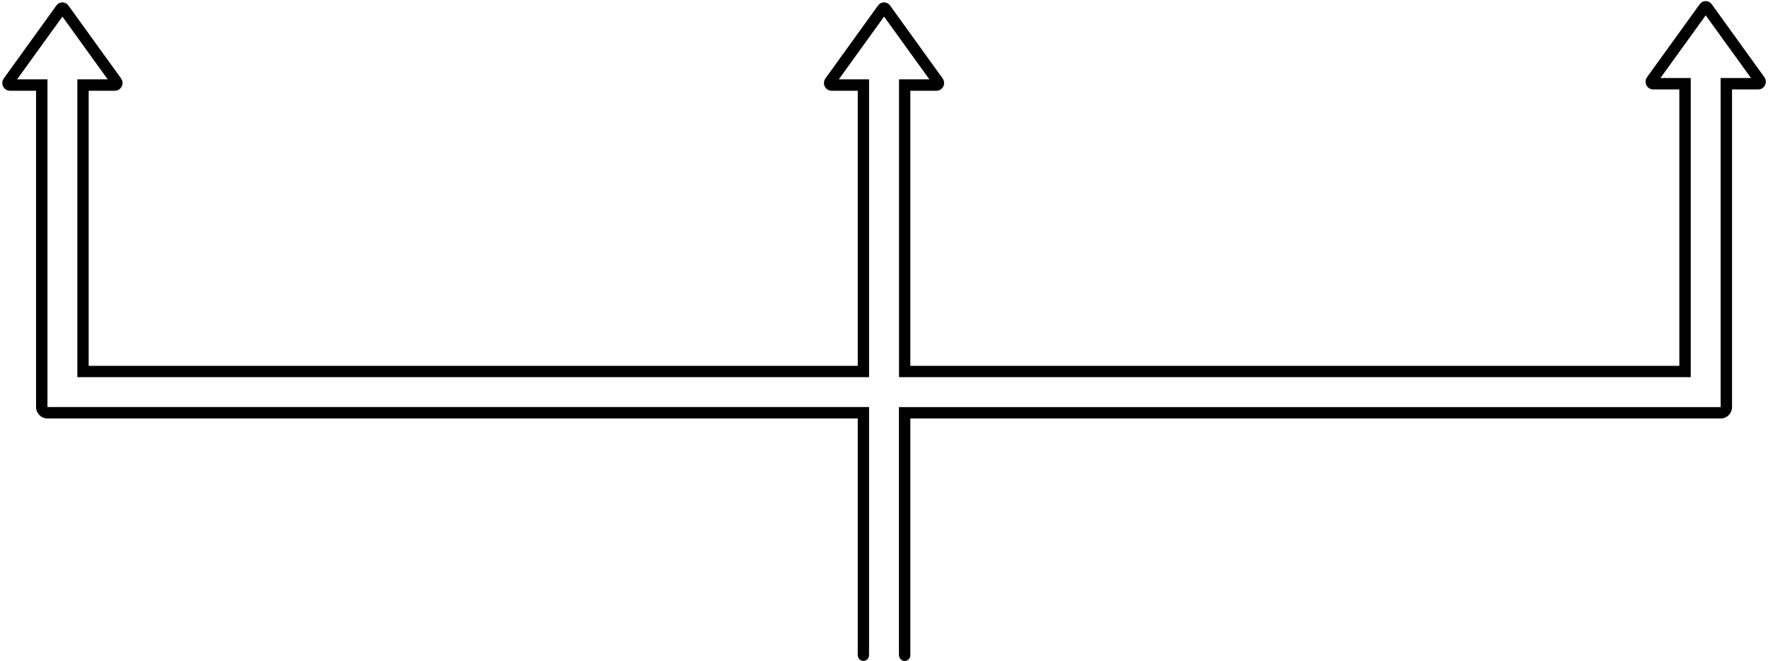
Zuständigkeiten
örtlich
allgemeiner
besonderer
Gerichtsstand
ausschließlicher

Slide 13



Zuständigkeiten
allgemeiner Gerichtsstand
juristische Person
Aufenthaltsort
Wohnsitz
des Beklagten
letzter Wohnsitz
Sitz/Ort der Verwaltung
§§ 12, 13 ZPO
§ 16 ZPO
§ 17 ZPO

Slide 14




Zuständigkeiten
besonderer Gerichtsstand
Aufenthaltsort
Erfüllungsort
(§ 29 ZPO)
besondere Sachnähe
Niederlassung
(§ 20 ZPO)
(§ 21 ZPO)
(§ 32 ZPO)
unerlaubte Handlung

Slide 15
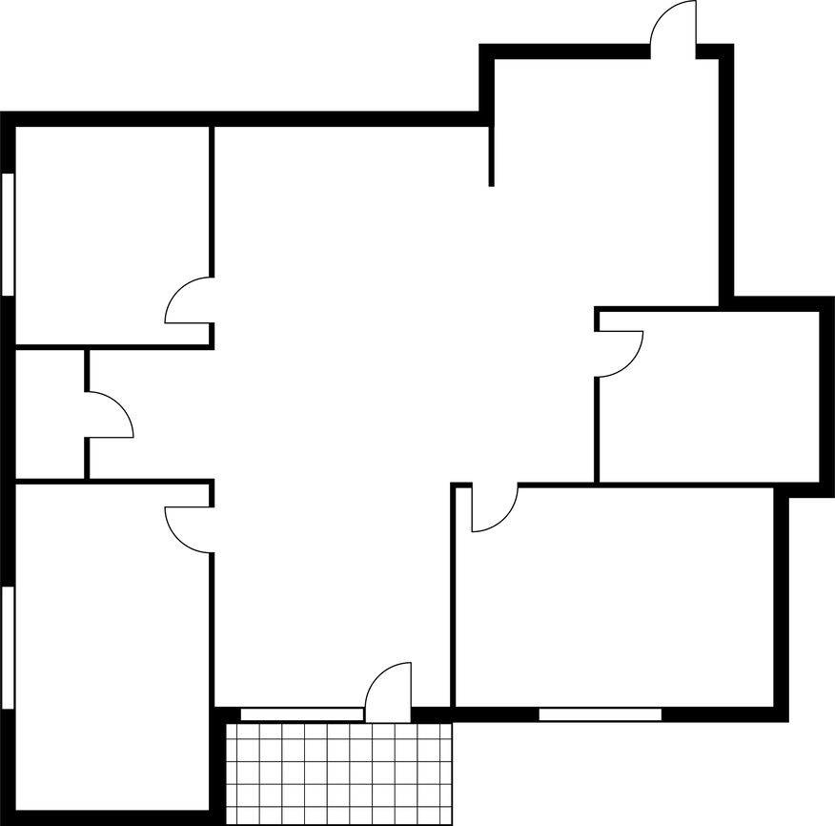

Zuständigkeiten
ausschließlicher Gerichtsstand
dinglicher Gerichtsstand
Gerichtsstand bei
Miet- oder Pachträume
(§ 24 ZPO)
(§ 29a ZPO)

Slide 16

Zuständigkeiten
Wahlrecht
allgemeiner Gerichtsstand
Kläger
(§ 35 ZPO)
Wahl
besondere Gerichtsstände
ausschließliche Gerichtsstände
kein Wahlrecht

Slide 17

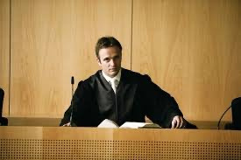
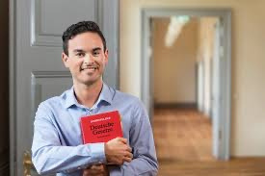


Zuständigkeiten
funktionell
welche Personengruppe ist für eine Aufgabe
bzw. Tätigkeit im Gericht zuständig
Richter
UdG
Wachtmeister
Rechtspfleger

Slide 18

Zuständigkeiten
Bearbeitungszeit:
Übungsheft
10 Minuten
A17
Hilfsmittel:
Nomos
Handout

Slide 19

Zuständigkeiten
A17a
sachlich:
Amtsgericht
ohne Rücksicht auf den Streitwert
§§ 1 ZPO, 23 Nr. 2a) GVG

Slide 20
Zuständigkeiten
A17a
örtlich:
Amtsgericht Spandau
ausschließlicher Gerichtsstand des Mietobjekts – Gericht in dessen Bezirk sich das Mietobjekt befindet
§ 29a ZPO

Slide 21
Zuständigkeiten
A17b
sachlich:
Amtsgericht
Streitwert bis 10.000 €
§§ 1 ZPO, 23 Nr. 1 GVG
Zinsen bleiben unberücksicht (§ 4 ZPO)

Slide 22
Zuständigkeiten
A17b
örtlich:
Amtsgericht Kreuzberg
allgemeiner Gerichtsstand, Wohnsitz des Beklagten
§§ 12, 13 ZPO
oder
Amtsgericht Schöneberg
besonderer Gerichtsstand des Erfüllungsorts
§ 29 ZPO
Wahlrecht des Klägers § 35 ZPO

Slide 23

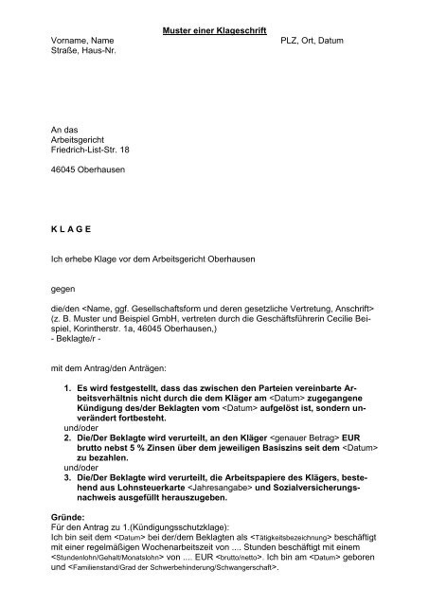


Klage
Einreichung
gerichtliches Verfahren
wird in Gang gesetzt
ordnungsgemäße Klageerhebung
§§ 253, 130a III ZPO

Slide 24

Inhalt der Klageschrift
Bearbeitungszeit:
10 Minuten
Übungsheft
Hilfsmittel:
A25
Nomos
Handout

Slide 25
Inhalt der Klageschrift, § 253 ZPO
Bezeichnung der Parteien und des Gerichts, Abs. 2 Nr. 1
Angabe des Streitwertes,
§ 253 III Nr. 2 ZPO
bestimmte Angabe des Gegen-
standes u. Grund des Anspruchs,
bestimmter Antrag, Abs. 2 Nr. 2
Antrag auf Erlass eines Versäumnisurteils im schriftlichen Vorverfahren, § 331 III 2 ZPO
Unterschrift § 253 IV i. V. m.
§ 130 Nr. 6 ZPO
Übertragung auf d. Einzelrichter?
§ 253 III Nr. 3 ZPO
Muss-Inhalte
Kann-Inhalte

Slide 26

Klage
Anhängigkeit der Klage:
mit Einreichung der Klage bei Gericht

Slide 27
Klage
Rechtshängigkeit der Klage:
mit wirksamer Zustellung der Klageschrift an den Beklagten

Slide 28
Wirkung der Rechtshängigkeit
  keine erneute Anhängigkeit
§ 261 III Nr. 1 ZPO
  Zuständigkeit bleibt bestehen
§ 261 III ZPO
  Verjährung wird gehemmt
§§ 204 I BGB, 262 ZPO
  Zinsen fallen an
§ 291 BGB
  ab Rechtshängigkeit erhöht sich die Haftung des
Schuldners, der dem Gläubiger einen Gegenstand
herauszugeben hat
§§ 292, 287 BGB

Slide 29
Klagearten
Leistungs-
klage
Feststellungs-
klage
Gestaltungs-
klage

Slide 30


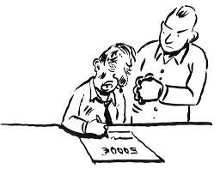

Klagearten
Leistungsklage
Durchsetzung eines von dem Kläger behaupteten Anspruches zum Zwecke seiner Befriedigung
ZV möglich
Voraussetzung:
Fälligkeit des
Anspruchs
Zahlungs-, Räumungs- und Herausgabe-, Klage auf
Abgabe einer Willenserklärung, Unterlassungsklage

Slide 31


Klagearten
Feststellungsklage
Feststellung, ob ein Rechtsverhältnis besteht
oder nicht
Feststellung, ob eine
Urkunde echt oder unecht
ist
keine ZV

Slide 32

Klagearten
Gestaltungsklage
Änderung der von beiden Parteien unbestrittenen materiellen Rechtslage
Änderung der Rechtslage tritt mit Rechtskraft des Urteils

Slide 33
Klagearten
Stufenklage, unbezifferte Klage
Stufenklage (§ 254 ZPO)
Sonderform der objektiven Klagehäufung
Prozesswirtschaftlichkeit – stufenweise Klage:
zunächst Einklagen von Auskünften und anschließend aufgrund der Auskünfte konkrete Leistungen/Zahlungen verlangen
unbezifferte Klage
exakte Bezifferung des begehrten Anspruchs ist nicht möglich
liegt im Ermessen des Gerichts bzw. von sonstigen Faktoren abhängig, die bei der Klageerhebung noch nicht sicher feststehen
Angabe einer ungefähren Größenordnung des begehrten Betrages bzw. eines Mindestbetrages – Gericht kann z. B. deutlich höheres Schmerzensgeld aussprechen

